Slide 1
Organizace státu a státní správy
Veřejná správa

Slide 2
Organizace státu a státní správy v ČR

Slide 3
Výkon veřejné správy
se zpravidla realizuje ve dvou typech působností
působnost přenesená, tedy delegovaná –jménem státu orgány obce nebo kraje vykonávají dané záležitosti
působnost samostatná – obec nebo kraj si spravuje své záležitosti samostatně

Slide 4
Pojetí veřejné správy
Široké pojetí
Organizace záležitostí celého státního společenství
Zahrnuje orgány moci zákonodárné, výkonné a soudní
Užší pojetí
Správní činnost vykonávána zmocněnými subjekty na základě zákon v rozsahu přikázané pravomoci a působnosti
Může být realizována jen exekutivou vlády, státními a pověřenými nestátními orgány a dělí se na státní správu a samosprávu

Slide 5
Členění veřejné správy
podle různých kritérií
dle subjektů veřejné správy
• orgány státní správy – vykonávají státní správu a mají vlastní působnost a pravomoci ve státní sféře (např. ministerstva)
• samosprávné orgány – vykonávají samosprávnou činnost (orgány územní samosprávy - kraje, obce a jejich orgány)
• orgány zájmové samosprávy (advokátní, notářské, obchodní a živnostenské komory)
dle územního hlediska
• ústřední – jednotlivá rezortní ministerstva
• oblastní – orgány krajů
• místní – orgány měst a obcí

Slide 6
Instituce, které ovlivňují veřejnou správu, ale dle užšího pojetí ji nevykonávají
Zabývají se organizací záležitostí celého státního společenství
Parlament
Vláda
Ústavní soud
Nejvyšší správní soud
Obecné soudy
Nejvyšší kontrolní soud
Ombudsman

Slide 7
Státní správa v ČR
Správními úřady se de lege lata v souladu s Ústavou rozumí pouze státní orgány, které jako institucionální součásti moci výkonné vykonávají působnost a pravomoci v rámci státní správy.
Správní úřady jsou v Ústavě ČR upraveny výhradně v hlavě třetí „Moc výkonná“
Existence a právní postavení správních úřadů jsou upraveny v čl. 79 Ústavy (spadají tedy pod vládu). Jiné správní úřady než ty podle čl. 79 Ústava nezná
„nezávislé správní úřady na vládě“ (diskuze –legislativa zná, nezná?)
https://www.statnisprava.cz/rstsp/ciselniky.nsf/druhy_uradu

Slide 8
I. Orgány mocí zákonodárné
Poslanecká sněmovna Parlamentu ČR
www.psp.cz
Senát Parlamentu ČR
www.senat.cz

Slide 9
II. Orgány moci výkonné Státní správa
prezident – kancelář prezidenta, www.hrad.cz, (čl. 54 – 66 Ústavy),
vláda - úřad vlády, www.vlada.cz, (čl. 67 – 79 Ústavy)
ministerstva
státní zastupitelství (čl. 80 Ústavy).
další ústřední orgány státní správy, např. Český statistický úřad nebo Národní bezpečnostní úřad
správní orgány s celostátní působností, podřízené ministerstvům, např. Česká obchodní inspekce nebo Generální ředitelství cel
zvláštní územní orgány státní správy, např. krajské hygienické stanice nebo inspektoráty práce
veřejné ozbrojené sbory, Armáda České republiky nebo Policie České republiky

Slide 10
II. Orgány moci výkonné
Kancelář prezidenta
Úřad vlády ČR (právo hospodařit s majetkem státu, který slouží potřebám vlády; zajišťuje odborné, organizační a technické zabezpečení činnosti vlády)
Ministerstvo dopravy
Ministerstvo financí
Ministerstvo kultury
Ministerstvo obrany České republiky
Ministerstvo práce a sociálních věcí
Ministerstvo pro místní rozvoj
Ministerstvo průmyslu a obchodu
Ministerstvo školství, mládeže a tělovýchovy
Ministerstvo spravedlnosti
Ministerstvo vnitra
Ministerstvo zahraničních věcí
Ministerstvo zdravotnictví
Ministerstvo zemědělství
Ministerstvo životního prostředí
Notes:
10

Slide 11
Ústřední orgány státní správy
Český báňský úřad
Český statistický úřad
Český telekomunikační úřad
Český úřad zeměměřičský a katastrální
Energetický regulační úřad
Národní bezpečností úřad
Národní úřad pro kybernetickou a informační bezpečnost
Správa státních hmotných rezerv
Státní úřad pro jadernou bezpečnost
Úřad průmyslového vlastnictví
Úřad pro ochranu hospodářské soutěže
Úřad vlády České republiky

Slide 12
Ústřední orgány státní správy
v jejichž čele nestojí člen vlády České republiky
předsedu Českého statistického úřadu, Úřadu pro ochranu hospodářské soutěže a Energetického regulačního úřadu jmenuje a odvolává na návrh vlády prezident republiky
předsedu Úřadu pro ochranu osobních údajů jmenuje a odvolává prezident republiky na návrh Senátu
předsedu Národní sportovní agentury jmenuje a odvolává vláda na návrh předsedy vlády https://agenturasport.cz/organizacni-struktura/
předsedy ostatních úřadů jmenuje a odvolává vláda České republiky
činnost ministerstev a ostatních ústředních orgánů státní správy řídí, kontroluje a sjednocuje vláda. Jako poradní orgán zřizuje Legislativní radu, jejímž čele stojí člen vlád, nejčastěji ministr spravedlnosti nebo ministr bez portfeje (např. . Ministr pro lidská práva a rovné příležitosti) https://agenturasport.cz/organizacni-struktura/
Notes:
12

Slide 13
Příklady správní orgánů s celostátní působností Oblast ministerstev
MD
Státní fond dopravní infrastruktury
Centrum dopravního výzkumu
Odbory dopravy (městské atd.)
MF
Finanční ředitelství a finanční úřady
Celní ředitelství a celní úřady
Finanční arbitr
MK
Národní památkový ústav a jeho odbory
MMR
Stavební úřady, stavební odbory

Slide 14
Příklady správní orgánů s celostátní působností Oblast ministerstev
MO
Krajská vojenská velitelství
MPO
Živnostenské úřady
Česká obchodní inspekce
Výzkumné a zkušební ústavy
MPSV
Úřady práce
Česká správa sociálního zabezpečení
Okresní správy sociálních věcí
Státní úřad inspekce práce, oblastní inspektoráty
Technická inspekce
MŠMT
Česká školní inspekce
Odbory školství (krajské, okresní)
MV
Krajské a obecní úřady – matriky, doprava aj.
Portál veřejné správy (např. CZECH Point)

Slide 15
Příklady správní orgánů s celostátní působností Oblast ministerstev
MZ
Státní zdravotní ústav
Státní ústav pro kontrolu léčiv
Hygienické stanice
Ústav zdravotnických informací a statistiky
MZV
Velvyslanectví (primární diplomatický úřad země v jiné zemi)
Konzuláty („malá forma velvyslanectví, tj. úřední úřad země na území jiné země; pasy, víza, občané dané země)
Stálé mise
Česká centra, české domy (organizace – propagace ČR v zahraničí; kultura, cestovní ruch, vnější ekonomické vztahy; nejpozději otevřená Jeruzalém, Athény)
MŽV Česká inspekce životního prostředí
Český hydrometeorologický ústav
Správy národních parků
AOPK – Agentura ochrany přírody a krajiny
MZe
Pozemkový fond a jeho pracoviště
Státní zemědělská a potravinářská inspekce
Česká plemenářská inspekce
Státní zemědělský intervenční fond
Státní rostlinolékařská správa
Ústřední kontrolní a zkušební ústav zemědělský

Slide 16
III. orgány územních samosprávných celků
Podle Ústavy ČR, hlava sedmá, čl. 99 se ČR člení na obce (základní územní samosprávné celky) a kraje (vyšší územní samosprávné celky).
Jejich činnost upravuje zákon č. 128/2000 Sb. o obcích (obecní zřízení) a zákon č. 129/2000 Sb. o krajích (krajské zřízení); zvláštní postavení má Praha
Na hlavní město Prahu se zákon o krajích nevztahuje, Praze přiznává postavení a pravomoci obce a zároveň kraje zákon č. 131/2000 Sb., o hlavním městě Praze (v Praze primátor; volby se konají v jiném termínu)
Obce a celky mají dvojí působnost: samostatnou (samosprávnou) a přenesenou (delegovanou)
orgány krajů, měst a obcí, městských částí a městských obvodů v případě územně členěných statutárních měst jako jsou např. krajské, obecní úřady nebo stavební a živnostenské úřady vykonávající přenesenou působnost
další samosprávné orgány, např. přestupková komise
Obce
s matričním úřadem
se stavebním úřadem
s pověřeným obecním úřadem
s rozšířenou působností

Slide 17
Krajská správa a samospráva
kraje zřízeny ústavním zákonem o vytvoření vyšších územních samosprávných celků a o změně ústavního zákona České národní rady č. 1/1993 Sb., Ústava ČR
platný od 31. 12. 1997 a účinný od 1. 1. 2000
zavádí se sedmiletým zpožděním to, co bylo od počátku zakotveno v ústavě (od ledna 1993)
Čl. 1 ustanovil 14 vyšších územních samosprávných celků
Např. původně Brněnský kraj později název změněn na Jihomoravský kraj
Zákon o krajích (č. 129/2000 Sb.) blíže definuje působnost kraje, jeho orgány apod.
v rámci samostatné působnosti kraj pečuje o komplexní rozvoj svého území a v rámci přenesené vykonává na svém území státní správu
kraj je spravován zastupitelstvem, dalšími orgány jsou rada, hejtman a krajský úřad

Slide 18
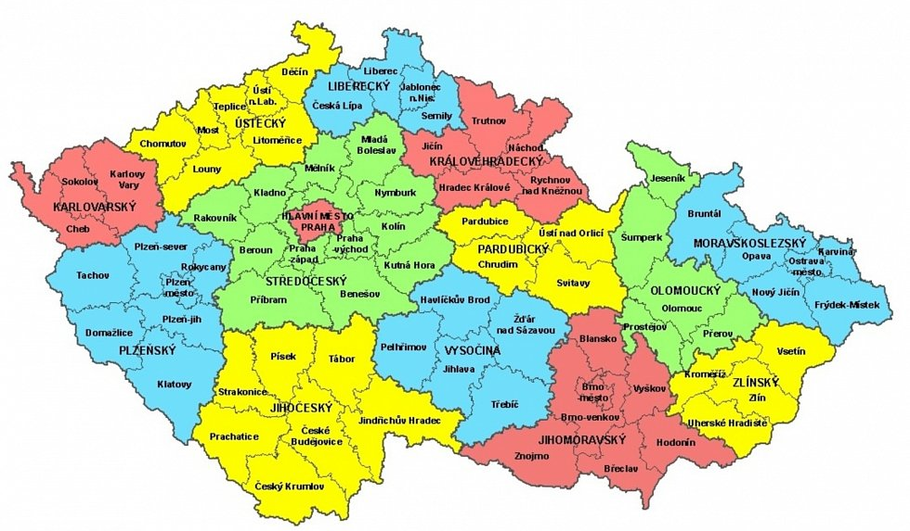
V rámci vlády České republiky byl v roce 1991 vytvořen vládní výbor pro zemské zřízení,
který vypracoval osm variant, verzí zemského nebo krajského zřízení,
případně jejich kombinace.
file:///C:/Users/PETRIK~1/AppData/Local/Temp/Katalog_k_vystave_100_let_promen_hranic_nasich_regionu.pdf
Samosprávné kraje vznikly k 1. lednu 2000 a po přechodném období, ve kterém na podzim roku 2000 proběhly volby do krajských zastupitelstev, začaly od 1. ledna 2001 fungovat naplno. Záhy po ustanovení krajů se objevily požadavky na změnu krajské hranice, předtím však došlo ke změně názvů některých krajů, které se většinou přizpůsobily zažitým názvům celků nebo přírodním a historickým podmínkám (Jihlavský kraj na Vysočinu a později na Kraj Vysočina, Buějovický na Jihočeský, Brněnský na Jihomoravský a Ostravský na Moravskoslezský.

Slide 19
Působnost územně samosprávných celků
Dělí se na dvě skupiny:
Působnost samostatnou, samosprávnou
věci, které si obec či kraj spravuje samostatně
především záležitosti, které se dotýkají v prvé řadě života obyvatel
neznamená libovůli obce a jejích orgánů, ale možnost obce samostatně řešit své záležitosti v kontextu s platnými zákony a ostatními právními předpisy.
Působnost přenesenou, delegovanou
záležitosti veřejné správy, které náleží státu, který je na obec či kraj přenesl
význam přesahuje rámec územně samosprávných celků
stát má zájem na ovlivňování jejich výkonu.
pokud jim zákon svěří výkon státní správy, je jejich území správním obvodem a příslušné orgány jsou povinny zabezpečit úkoly v přenesené působnosti
mezi přenesenou působnost patří např. výkon činnosti na úseku územního plánování a stavebního řádu, projednávání přestupků, zajišťování státní správy ochrany ovzduší, sociální zabezpečení atd.

